Slide 1
2 семестр Лекция 3. Содержание лекции:
Информационные технологии и программирование
Наследование
Система типов и Приведение (Casting)
Полиморфизм подтипов
Абстрактные классы
Преподаватель курса: Клюкин Даниил Анатольевич, ст. преподаватель каф. ПМиИТ

Slide 2
Наследование
Наследование — создание нового класса на основе уже существующего с частично или полностью заимствованной функциональностью. Класс, от которого производится наследование, называется базовым или родительским. Новый класс — потомком, наследником, дочерним или производным классом.

Slide 3
Создадим экземпляры наших классов:
var bob = new Person { Name = "Bob" };
var bill = new Employee { Name = "Bill", Salary = 5000 };
bob.SayHi();
bill.SayHi();
class Person
{
public string Name;
public void SayHi() => Console.WriteLine("Hi");
}
class Employee : Person //Наследуемся от Person
{
public double Salary;
}

Slide 4
var p = new Person("Bob");
var e = new Employee("Bill", 5000);
class Person
{
public string Name;
public Person(string name)
{
Name = name;
}
}
class Employee : Person
{
public Employee(string name, double salary) : base(name)
{
Salary = salary;
}
public double Salary;
}
Ключевое слово base используется в производных классах для доступа к членам (методам, свойствам) базового класса, а также для вызова конструкторов родительского класса.

Slide 5
Модификатор доступа protected
protected: такой компонент класса доступен из любого места в своем классе или в производных классах.
class BankAccount
{
protected decimal Balance;
public BankAccount(decimal initial) => Balance = initial;
}
class SavingsAccount : BankAccount
{
public SavingsAccount(decimal amount) : base(amount) { }
public void AddInterest(decimal rate)
{
// Доступ к Balance разрешен, так как это наследник
Balance += Balance * rate;
}
}

Slide 6
Запрет наследования
Чтобы указать, что от класса нельзя наследоваться необходимо записать спец. слово sealed перед class. Следует запрещать наследоваться всегда, когда класс не предусматривает, что от него будут наследоваться.
sealed class Person
{
public string Name;
public Person(string name)
{
Name = name;
}
public void SayHi() => Console.WriteLine("Hi!");
}

Slide 7
Тип object
Object является исходным базовым классом для всех классов .NET и корнем иерархии типов. Поэтому все типы и классы могут реализовать те методы, которые определены в классе System.Object.
Метод ToString служит для получения строкового представления данного объекта. Для базовых типов просто будет выводиться их строковое значение:
int i = 5;
Console.WriteLine(i.ToString()); // выведет число 5
double d = 3.5;
Console.WriteLine(d.ToString()); // выведет число 3,5

Slide 8

Для классов же этот метод выводит полное название класса с указанием пространства имен, в котором определен этот класс. Посмотрим на примере:
Person person = new Person { Name = "Tom" };
Console.WriteLine(person.ToString());
// выведет название класса Person
class Person
{
public string Name { get; set; } = "";
}

Slide 9
GetType() – возвращает тип объекта во время выполнения (используется в рефлексии).
Equals(object obj) – проверяет объекты на равенство. Для ссылочных типов по умолчанию сравнивает адреса в памяти.
GetHashCode() – возвращает числовой хэш-код объекта. Необходим для работы коллекций типа Dictionary или HashSet.
MemberwiseClone() – создает поверхностную (shallow) копию объекта (protected).
Finalize() – вызывается сборщиком мусора перед уничтожением объекта (деструктор).

Slide 10
Преобразование сложных типов
В предыдущем семестре мы говорили о преобразованиях объектов простых типов. Сейчас затронем тему преобразования объектов классов. Допустим, у нас есть следующая иерархия классов:
class Person
{
public string Name { get; set; }
public Person(string name)
{
Name = name;
}
public void Print()
{
Console.WriteLine($"Person {Name}");
}
}

Slide 11
class Employee : Person
{
public string Company { get; set; }
public Employee(string name, string company) : base(name)
{
Company = company;
}
}
class Client : Person
{
public string Bank { get; set; }
public Client(string name, string bank) : base(name)
{
Bank = bank;
}
}

Slide 12
Восходящие преобразования. Upcasting
Upcasting – преобразование от типа потомка к типу родителя.
Объекты производного типа (который находится внизу иерархии) в то же время представляют и базовый тип. Например, объект Employee в то же время является и объектом класса Person. Что в принципе естественно, так как каждый сотрудник (Employee) является человеком (Person). И мы можем написать, например, следующим образом:
Employee employee = new Employee("Tom", "Microsoft");
Person person = employee;// преобразование от Employee к Person

Slide 13
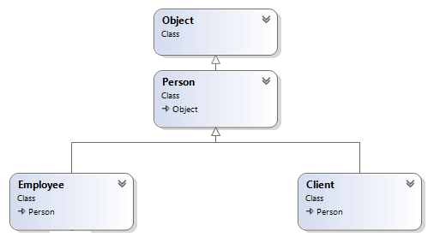

Slide 14
В данном случае переменной person, которая представляет тип Person, присваивается ссылка на объект Employee. Но чтобы сохранить ссылку на объект одного класса в переменную другого класса, необходимо выполнить преобразование типов - в данном случае от типа Employee к типу Person. И так как Employee наследуется от класса Person, то автоматически выполняется неявное восходящее преобразование - преобразование к типу, которые находятся вверху иерархии классов, то есть к базовому классу.
Подобным образом производятся и другие восходящие преобразования:
Person bob = new Client("Bob", "Д Банк");
// преобразование от Client к Person

Slide 15
Нисходящие преобразования. Downcasting
Но кроме восходящих преобразований от производного к базовому типу есть нисходящие преобразования или downcasting - преобразование от базового типа к производному.
И может возникнуть вопрос, можно ли обратиться к функционалу типа Employee через переменную типа Person. Но автоматически такие преобразования не проходят, ведь не каждый человек (объект Person) является сотрудником предприятия (объектом Employee).
И для нисходящего преобразования необходимо применить явное преобразование, указав в скобках тип, к которому нужно выполнить преобразование:

Slide 16
Employee employee1 = new Employee("Tom", "Microsoft");
Person person = employee1;
// преобразование от Employee к Person
//Employee employee2 = person;
// так нельзя, нужно явное преобразование
Employee employee2 = (Employee)person;
// преобразование от Person к Employee

Slide 17
Ещё примеры:
// Объект Employee также представляет тип object
object obj = new Employee("Bill", "Microsoft");
// чтобы обратиться к возможностям типа Employee, приводим объект к типу Employee
Employee employee = (Employee)obj;
// объект Client также представляет тип Person
Person person = new Client("Sam", "Д Банк");
// преобразование от типа Person к Client
Client client = (Client)person;

Slide 18
В то же время необходимо соблюдать осторожность при подобных преобразованиях.
Например, что будет в следующем случае:
// Объект Employee также представляет тип object
object obj = new Employee("Bill", "Microsoft");
// преобразование к типу Client, чтобы получить свойство Bank
string bank = ((Client)obj).Bank; //ОШИБКА!!!
В данном случае мы получим ошибку, так как переменная obj хранит ссылку на объект Employee. Данный объект является также объектом типов object и Person, поэтому мы можем преобразовать его к этим типам. Но к типу Client мы преобразовать не можем.

Slide 19
Ещё примеры ошибок:
Employee employee1 = new Person("Tom"); // ! Ошибка
Person person = new Person("Bob");
Employee employee2 = (Employee)person; // ! Ошибка
В данном случае мы пытаемся преобразовать объект типа Person к типу Employee, а объект Person не является объектом Employee. Причем в последнем случае Visual Studio не подскажет, что в данной строке ошибка, и данная строка даже нормально скомилируется, тем не менее в процессе выполнения программы мы получим ошибку. В этом в том числе и кроется коварство преобразований, поэтому в подобных ситуациях надо проявлять осторожность.

Slide 20

Способы преобразование типов, is, as
Во-первых, можно использовать ключевое слово as. С помощью него программа пытается преобразовать выражение к определенному типу, при этом не выбрасывает исключение. В случае неудачного преобразования выражение будет содержать значение null:
Person person = new Person("Tom");
Employee? employee = person as Employee;
if (employee == null)
{
Console.WriteLine("Преобразование прошло неудачно");
}
else
{
Console.WriteLine(employee.Company);
}

Slide 21
Стоит отметить, что переменная employee здесь определяется не просто как переменная Employee, а именно Employee? - после названия типа ставится вопросительный знак. Что указывает, что переменная может хранить как значение null, так и значение Employee.
По аналогии можно задать типы:
int? a = 0; // теперь можно положить null
a = null;
double? d = 0;
и т.д.

Slide 22
Второй способ заключается в проверке допустимости преобразования с помощью ключевого слова is:
значение is тип
Если значение слева от оператора представляет тип, указаный справа от оператора, то оператор is возвращает true, иначе возвращается false.
double? d = 0.0;
var b = d is double; // true

Slide 23
Причем оператор is позволяет автоматически преобразовать значение к типу, если это значение представляет данный тип.
Например:
Person person = new Person("Tom");
if (person is Employee employee) //Обратить внимание на employee
{
Console.WriteLine(employee.Company);
}
else
{
Console.WriteLine("Преобразование не допустимо");
}

Slide 24
Выражение if (person is Employee employee) проверяет, является ли переменная person объектом типа Employee. И если person является объектом Employee, то автоматически преобразует значение переменной person в тип Employee и преобразованное значение сохраняет в переменную employee. Далее в блоке if мы можем использовать объект employee как значение типа Employee.
Однако, если person не является объектом Employee, как в данном случае, то такая проверка вернет значение false, и преобразование не сработает.

Slide 25
Полиморфизм
Виды:
Специальный полиморфизм (ad-hoc)
Полиморфизм подтипов
Параметрический полиморфизм
Специальный полиморфизм – способность функции обрабатывать данные разных типов. Проявляется в виде перегрузки методов.
int Add(int a, int b) => a + b; double Add(double a, double b) => a + b; int Add(int a, int b, int c) => a + b + c;
Console.WriteLine(Add(5, 10)); //Вызов метода с двумя int
Console.WriteLine(Add(5.5, 10.5));//Вызов метода с двумя double
Console.WriteLine(Add(5, 10, 15));//Вызов метода с тремя int

Slide 26
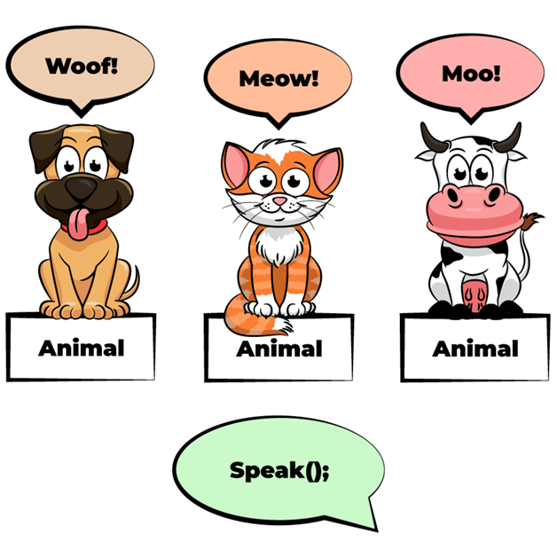
Полиморфизм подтипов – свойство системы, позволяющее использовать объекты с одинаковым интерфейсом (набором методов) без информации о типе и внутренней структуре объекта.
В отличие от специального полиморфизма, где решение о том, какая реализация вызывается, принимается на этапе компиляции (раннее связывание), в полиморфизме подтипов оно принимается во время выполнения (позднее связывание).

Slide 27
public class Animal
{
// Базовый метод Speak, который будет переопределен в производных классах
public virtual void Speak()
{
Console.WriteLine("Животное издает звук.");
}
}
Ключевое слово virtual используется в базовом классе для определения метода, который может быть переопределен в производных классах. Это означает, что вы можете задать стандартное поведение для метода, но также позволить производным классам изменять это поведение в соответствии с их требованиями.

Slide 28
public class Cat : Animal
{
// Переопределение метода Speak для Кошки
public override void Speak()
{
Console.WriteLine("Кошка говорит: Мяу!");
}
}
Ключевое слово override используется в производном классе для переопределения метода, который был объявлен как virtual в базовом классе. Это позволяет вам предоставить конкретную реализацию метода, отличную от той, что была определена в базовом классе.

Slide 29
public class Dog : Animal
{
// Переопределение метода Speak для Собаки
public override void Speak()
{
Console.WriteLine("Собака говорит: Гав!");
}
}
public class Cow : Animal
{
// Переопределение метода Speak для Коровы
public override void Speak()
{
Console.WriteLine("Корова говорит: Му!");
}
}

Slide 30
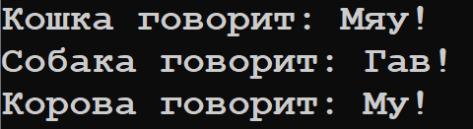
public static void Main(string[] args)
{
// Создаем массив животных
Animal[] animals = new Animal[]
{
new Cat(),
new Dog(),
new Cow()
};
// Вызываем метод Speak для каждого животного
foreach (Animal animal in animals)
{
animal.Speak();
}
}

Slide 31
Сравнение полиморфизма подтипов и сокрытия
Рассмотрим два способа переопределения методов в классах-потомках.
В случае с полиморфизмом получим:
class Animal
{
public virtual void Speak()
{
Console.WriteLine("Animal speaks");
}
}
class Dog : Animal
{
public override void Speak()
{
Console.WriteLine("Dog barks");
}
}

Slide 32
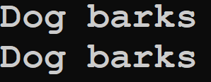
Dog dog = new Dog();
Animal animal = dog;
dog.Speak(); // Вывод: Dog barks
animal.Speak(); // Вывод: Dog barks
В переменных dog и animal лежит объект собаки, при вызове метода Speak в обоих случаях вызывается метод того класса, объект которого находится в переменной.

Slide 33
Рассмотрим сокрытие:
class Animal
{
public void Speak()
{
Console.WriteLine("Animal speaks");
}
}
class Dog : Animal
{ // Сокрытие с помощью слова new (не обязательно)
public new void Speak()
{
Console.WriteLine("Dog barks");
}
}
Метод может быть как виртуальным так и нет.

Slide 34
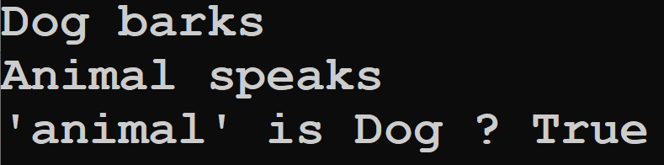
Dog dog = new Dog();
Animal animal = dog;
dog.Speak(); // Вывод: Dog barks
animal.Speak(); // Вывод: Animal speaks
Console.WriteLine($"'animal' is Dog ? {animal is Dog}"); // true
Не смотря на то, что в переменных dog и animal лежит объект собаки, при вызове метода Speak вызывается метод класса, соответствующего типу переменной.
Сокрытия стоит избегать ввиду неочевидного поведения объекта.

Slide 35
Абстрактные классы
Абстрактный класс похож на обычный класс. Он также может иметь переменные, методы, конструкторы, свойства. Единственное, что при определении абстрактных классов используется ключевое слово abstract. Экземпляр абстрактного класса создать нельзя.
public abstract class Animal
{
// Базовый метод Speak, который будет переопределен в производных классах
public abstract void Speak();
}

Slide 36
public class Dog : Animal
{
// Реализация метода Speak для собаки
public override string Speak()
{
return "Гав!";
}
}
public class Cat : Animal
{
// Реализация метода Speak для кошки
public override string Speak()
{
return "Мяу!";
}
}

Slide 37
public class Cow : Animal
{
// Реализация метода Speak для коровы
public override string Speak()
{
return "Му!";
}
}
Использование абстрактного класса позволяет задать общий интерфейс для всех производных классов и гарантирует, что каждый класс реализует свой собственный метод Speak.

Slide 38
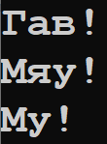
public static void Main(string[] args)
{
// Создаем массив животных
Animal[] animals = new Animal[]
{
new Dog(),
new Cat(),
new Cow()
};
// Вызываем метод Speak для каждого животного
foreach (var animal in animals)
{
Console.WriteLine(animal.Speak());
}
}

Slide 39

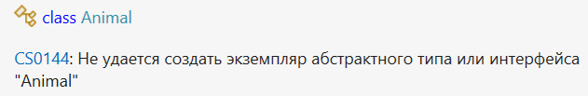
В отличие от предыдущего примера среда разработки не позволит создать экземпляр абстрактного животного:

Slide 40
Абстрактные классы в объектно-ориентированном программировании (ООП) играют важную роль и имеют несколько ключевых целей и преимуществ. Вот основные из них:
1. Определение общего интерфейса
Абстрактный класс позволяет определить общий интерфейс для группы связанных классов. Он может содержать как абстрактные методы (без реализации), так и методы с реализацией. Это позволяет производным классам следовать единому контракту, обеспечивая единообразие в их поведении.

Slide 41
2. Повторное использование кода
Абстрактные классы могут содержать общую реализацию, которую могут использовать производные классы. Это помогает избежать дублирования кода и упрощает его поддержку. Например, если у вас есть несколько классов, которые имеют общие свойства или методы, их можно вынести в абстрактный класс.
3. Создание иерархий классов
Абстрактные классы позволяют создавать иерархии классов, где общий функционал сосредоточен в базовом классе, а специфические детали реализуются в производных классах. Это делает структуру кода более организованной и понятной.

Slide 42
4. Запрет на создание экземпляров
Вы не можете создавать экземпляры абстрактного класса. Это означает, что он предназначен только для использования в качестве базового класса, что помогает предотвратить создание объектов, которые не имеют полной реализации.
5. Поддержка полиморфизма
Абстрактные классы поддерживают полиморфизм. Вы можете использовать ссылки на абстрактный класс для работы с объектами производных классов. Это позволяет писать более гибкий и расширяемый код.

